Slide 1

Jonas Paulius II
Paruošė tikybos mokytojas
Ernestas Butikis

Slide 2
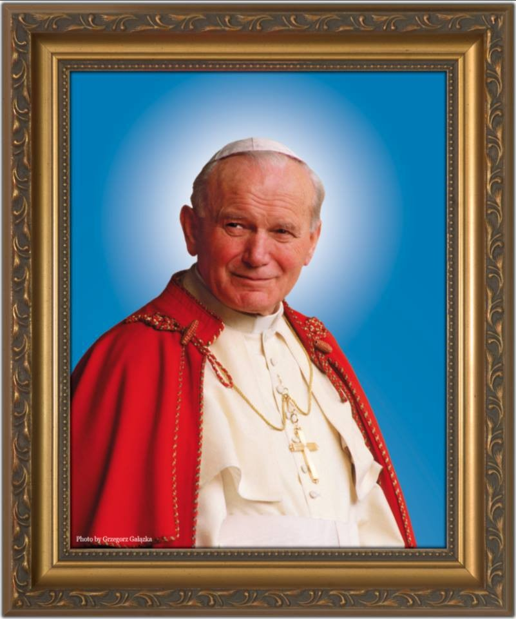
Ką teko girdėti apie šį popiežių?

Slide 3
Remdamiesi medžiaga, parašykite 10-20 faktų apie popiežių
Joną Paulių II.

Slide 4
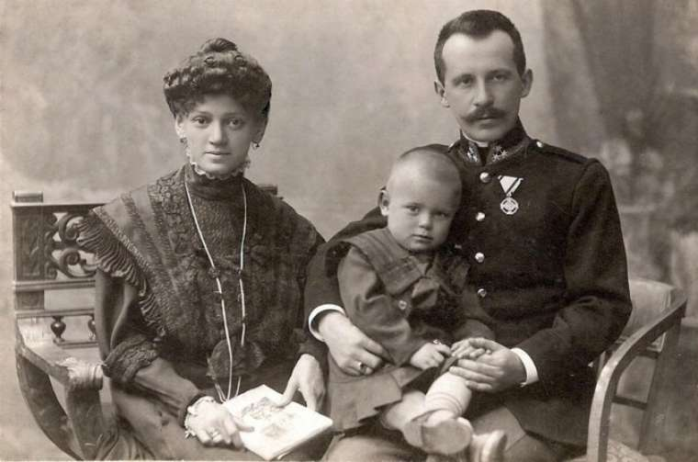
KAROL JOZEF WOJTYLA
Gimė 1920 m. gegužės 18 d.
Gimimo vieta Vadovica, Lenkija.
Mama Emilia Kaczorowska (1884-1929) mokytoja, išeivė iš Lietuvos;
Tėvas Karol Józef Wojtyła (1879-1941) buvęs Austro-Vengrijos karininkas, geležinkelietis.
Jauniausias iš trijų vaikų: sesuo Olga mirė prieš gimstant Karoliui, brolis Edmundas mirė 1932 m. (nuo skarlatinos).

Slide 5
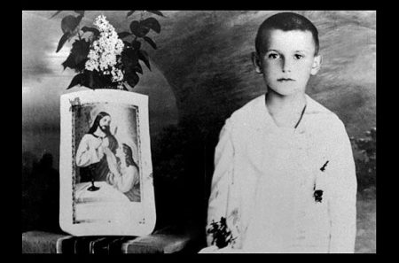
Šeima
Karolis augo katalikiškoje šeimoje.
Prie įėjimo į butą stovėjo indas su šventintu vandeniu.
Kambariuose ant sienų kabėjo šventi paveikslai, o svečių kambary stovėjo altorėlis, prie kurio šeima kas rytą melsdavosi, o neretą vakarą balsiai skaitoma Biblija.
Būdamas paaugliu Karolis jau tarnaudavo mišioms.

Slide 6
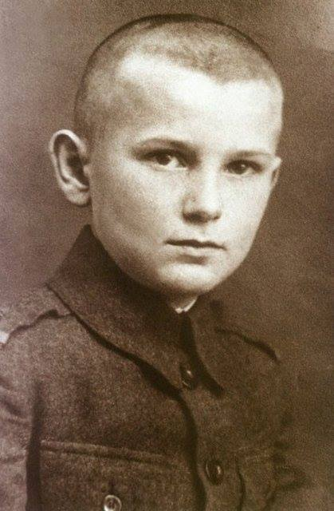
Vaikystė
Vaikystėje buvo sportiškas, mėgdavo žaisti futbolą kaip vartininkas.
Mokykloje dažnai buvo organizuojamos rungtynės tarp žydų ir katalikų. Karolis dažnai rinkdavosi žydų pusę, nes jų būdavo mažiau.
Mokykloje turėjo merginą, žydaitę Ginka Beer
1938 m. baigia vidurinę mokyklą.

Slide 7
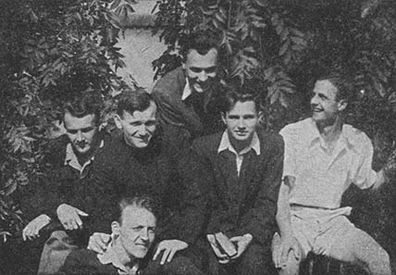
Studijų metas
1938 metais persikelia į Krokuvą ir studijuoja filologiją Jogailos universitete.
Karolis Wojtyla mokėjo 12 kalbų: lenkų, lotynų, italų, ispanų, portugalų, prancūzų, anglų, vokiečių, ukrainiečių, serbų, slovakų, esperanto.
Savanoriavo bibliotekoje, kariuomenėje (bet nenaudojo ginklo), vaidino įvairiose teatro trupėse, rašė pjeses.

Slide 8
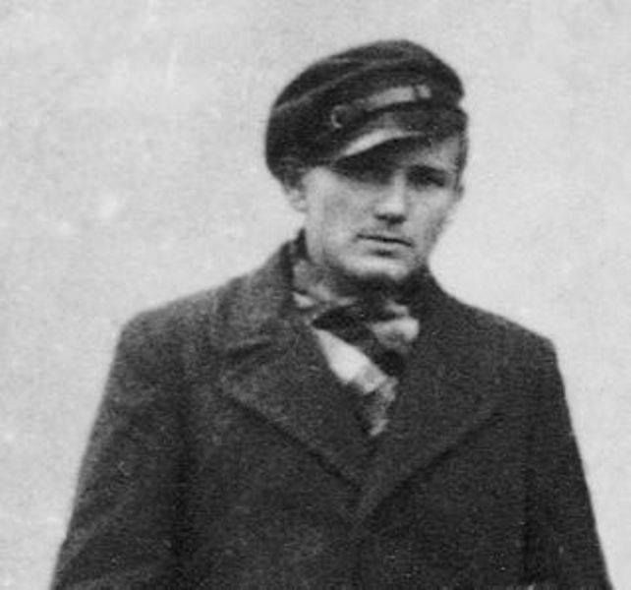
II Pasaulinis karas
1939 metais Vokietijai okupavus Lenkiją universitetas buvo uždarytas.
Kad išvengti deportacijos į Vokietiją dirbo kalkakmenio karjere ir chemijos gamykloje.
1940 m. patyrė galvos traumą, kai jį partrenkė tramvajus, o vėliau peties traumą, kai jį patrenkė sunkvežimis.

Slide 9
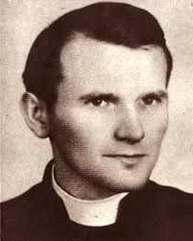
Kunigystė
Po tėvo mirties pradeda galvoti apie kunigystę. „Būdamas 20-ies netekau visų, kuriuos myliu“.
1942 m. pradeda studijuoti pogrindinėje Krokuvos kunigų seminarijoje.
1946 m lapkričio 1 d. buvo įšventintas kunigu.
Po šventimų baigė mokslus Romoje, grįžęs į Lenkiją dirbo kunigų seminarijoje, bei vyskupo padėjėju.

Slide 10
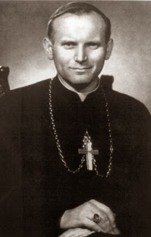
Apaštalų įpėdinis
1958 m. rugsėjo 28 d. popiežius Pijus XII skiria jį Krokuvos vyskupu. Būdamas 38 metų Karolis Wojtyla tampa jauniausiu Lenkijos vyskupu.
Dalyvavo II Vatikano susirinkime ir dalyvavo ruošiant du dokumentus: „Gaudium et spes“ – pastoracinė konstitucija apie Bažnyčią šiuolaikiniame pasaulyje ir tikėjimo laisvės deklaraciją „Dignitatis Humanae“.
1966 metais popiežius Paulius VI skiria jį kardinolu.
Mirus popiežiui Pauliui VI 1978 m., pirmą kartą dalyvauja konklavoje.

Slide 11
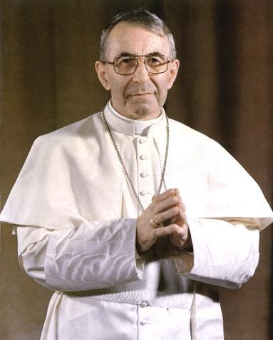
Jonas Paulius I
Tikrasis vardas Albino Luciani (1912-1978)
Popiežiumi išrinktas 1978 rugpjūčio 26 d. Mirė po 33 dienų, tokiu būdu papildydamas trumpiausiai valdžiusių popiežių sąrašą.
Pirmasis popiežius pasirinkęs dvigubą vardą.

Slide 12
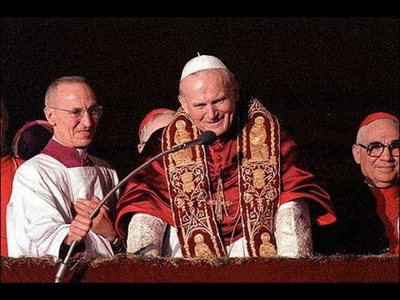
Jonas Paulius II
1978 m. spalio 16 d. K. J. Voityla išrinktas popiežiumi.
Tai 264- asis Bažnyčios vadovas.
Po 455 metų jis tapo pirmuoju ne itališkos kilmės popiežiumi.
Pirmasis popiežius slavas per visą apaštalo Petro Sosto istoriją.
Pirmieji popiežiaus žodžiai : „Nebijokite.“

Slide 13
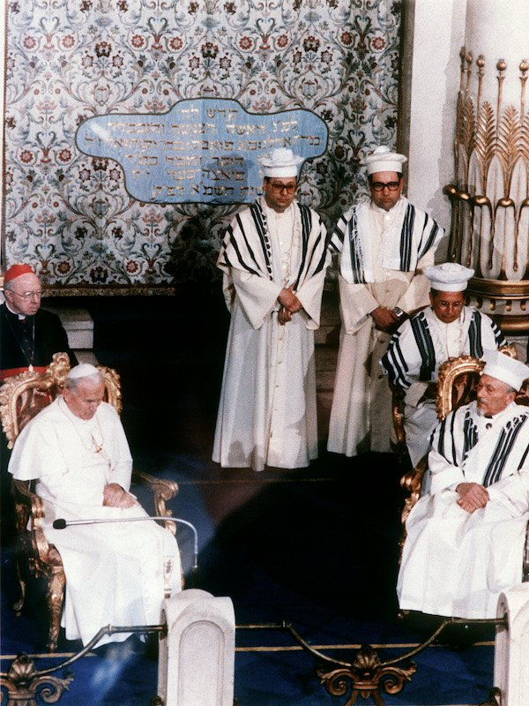
Pirmasis
Pirmasis popiežius įžengęs i žydų sinagogą ir musulmonų mečetę.
Pirmasis popiežius, kuris dalyvavo futbolo varžybose ir roko koncerte.
Pirmasis popiežius, kuris aktyviai sportavo: mankštinosi kalnų trasose, plaukiojo baseine, žaidė tenisą, čiuožė slidėmis.

Slide 14
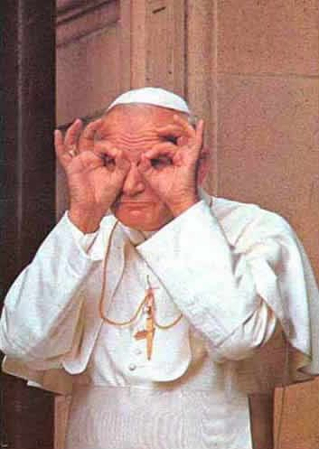
Pontifikatas
Jis parašė apie 300 straipsnių krikščioniškos etikos klausimais, 120 filosofinių kūrinių, 5 knygas, 14 popiežiškų enciklikų;
Prisidėjo prie komunistinio valdymu sužlugdymo;
Beatifikavo 1340 žmonių, šventaisiais paskelbė 483 šventuosius

Slide 15
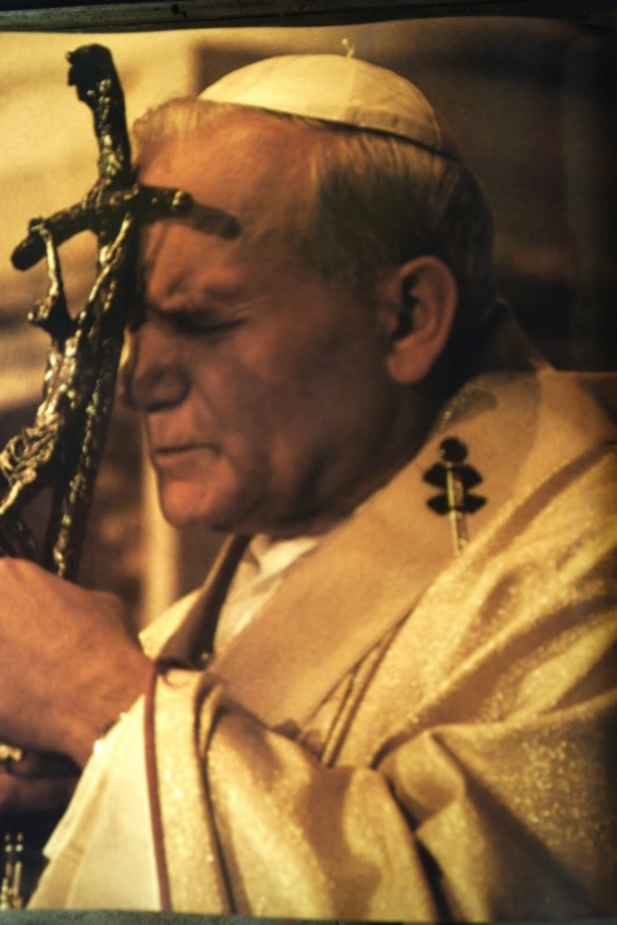
Pontifikatas
Atgailavo dėl žydų persekiojimo, atsiprašė už praeityje padarytas Katalikų nuodėmes,reabilituotas didysis astronomas Galileo Galilėjus.
Ypatingas jo vaidmuo – santykis su jaunimu, gebėjo sužadinti jaunimo entuziazmą Kristui. 1985 metais įkūrė „Jaunimo dienas“
Ganytojiškais tikslais aplankė daugelį pasaulio valstybių.

Slide 16
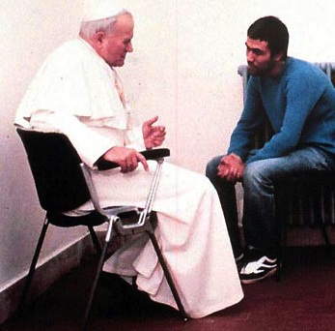
Pasikėsinimas į popiežiaus gyvybę
1981 m. gegužės 13 d. turkų teroristas Mechmetas Alis Ahdža, Švento Petro aikštėje pasikėsino į popiežių – iš trijų metrų atstumo du kartus šovė į jį.
Chirurgams, po keletos valandų operacijos, pavyko popiežių išgelbėti.
Po to Popiežius Jonas Pauliaus II susitiko su teroristu ir ilgai su juo kalbėjosi.
Sukruvintus savo drabužius popiežius paaukojo Čenstakavo Juodajai Madonai, o kulką – Fatimos šventovės Dievo motinai.
1982 m. gegužės 12 d. popiežių bandė nudurti konservatyvusis Ispanijos dvasininkas Chuanas Fernandesas. Laimei, popiežius nenukentėjo;

Slide 17
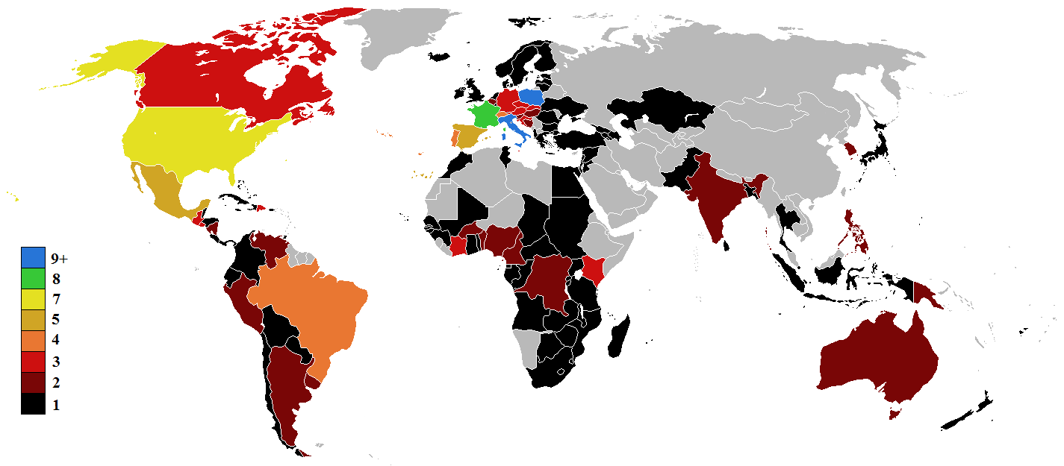
Jono Pauliaus II kelionės

Slide 18
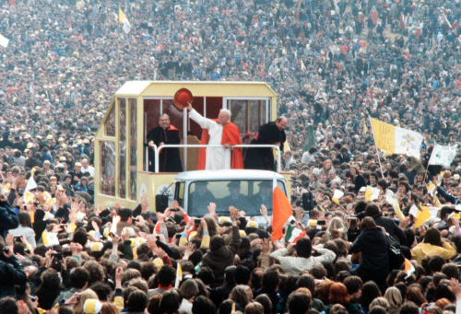
Jono Pauliaus II kelionės
Jonas Paulius II aplankė 129 valstybes, 1022 pasaulio miestus.
Atliko 250 ganytojiškų kelionių.
Jonas Paulius II nukeliavo apie 1,1 mln. kilometrų, tai daugiausiai keliavęs popiežius.
1993 m. popiežius Jonas Paulius II lankėsi Lietuvoje, tai pirmasis popiežius aplankęs mūsų šalį.

Slide 19
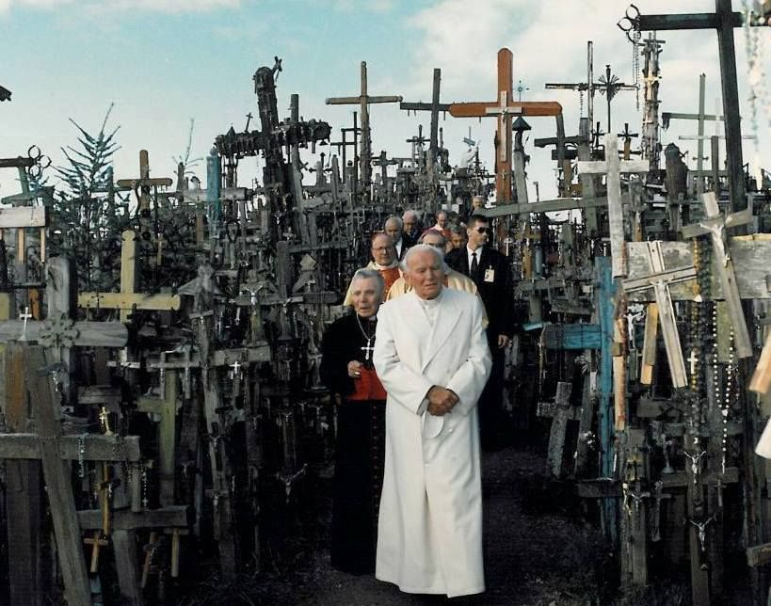
Jonas Paulius II Lietuvoje
Ganytojiška Jono Pauliaus II kelionė Lietuvoje vyko 1993 rugsėjo 4-8 d.
Jonas Paulius II lankėsi Vilniuje, Kaune, Šiluvoje, Šiauliuose, Kryžių kalne.
„Padėk lietuvių tautai skausmingą patirtį paversti džiugia ateitimi: ten, kur buvo persekiojami ir skriaudžiami tikintieji, dabar teįsigali religinė ir visuomeninė taika; kur vyravo neapykanta, teviešpatauja atlaidumas; kur siautėjo nepakantumas, dabar visi tesuranda bendrą kalbą ir tarpusavio pasitikėjimą“.

Slide 20
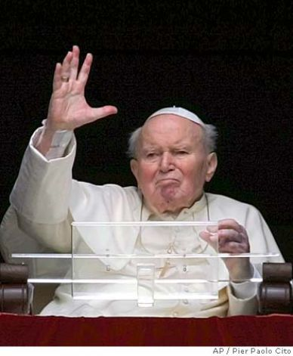
Liga ir mirtis
2005 m. kovo 30 d. popiežius Jonas Paulius II paskutinį kartą pasirodė viešai, tačiau nebegalėjo pasveikinti susirinkusiųjų šv. Petro aikštėje.
Savo žemiškąją kelionę baigė 2005 metų balandžio 2 dieną 22 val. 37 min.
Popiežius sirgo Parkinsono liga, bei artritu.
Paskutiniai popiežiaus ištartas žodis buvo “Amen“.

Slide 21
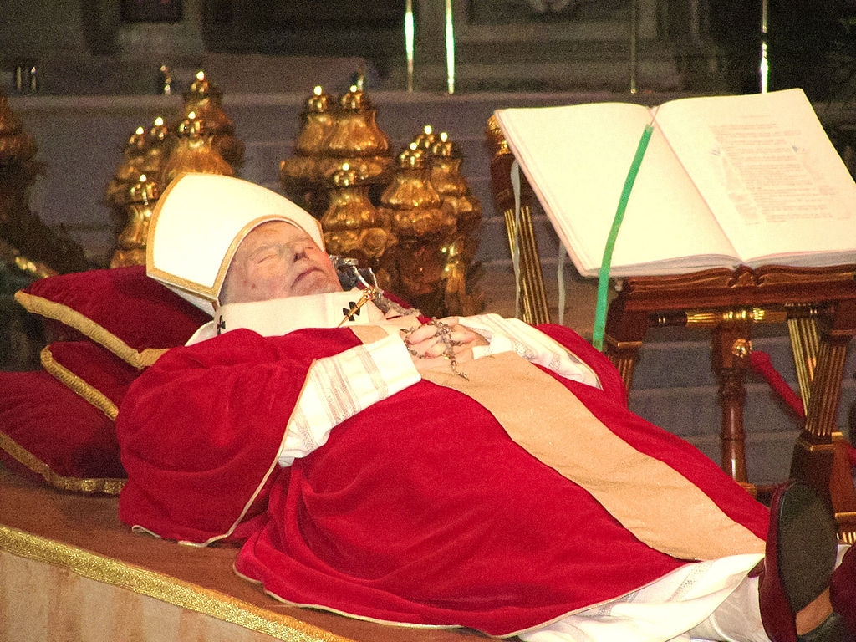
Laidotuvės
Po dviejų valandų nuo popiežiaus mirties į šv. Petro aikštę susirinko maždaug 130 tūkstančių žmonių;
Popiežiaus Jono Pauliaus II kūnas ilsisi Vatikano bazilikos kriptos kape, prie pat pirmojo Romos vyskupo, apaštalo šv. Petro ir daugelio jo įpėdinių.
Lietuvai Jono Pauliaus II laidotuvių metu garbės tribūnoje atstovavo Valdas Adamkus (LR Prezidentas), Algirdas Brazauskas (LR Ministras pirmininkas), Vytautas Landsbergis. Taip pat Lietuvos Bažnyčios vyskupų, kunigų ir pasauliečių delegacijai vadovavo Kauno arkivyskupas metropolitas Sigitas Tamkevičius.

Slide 22
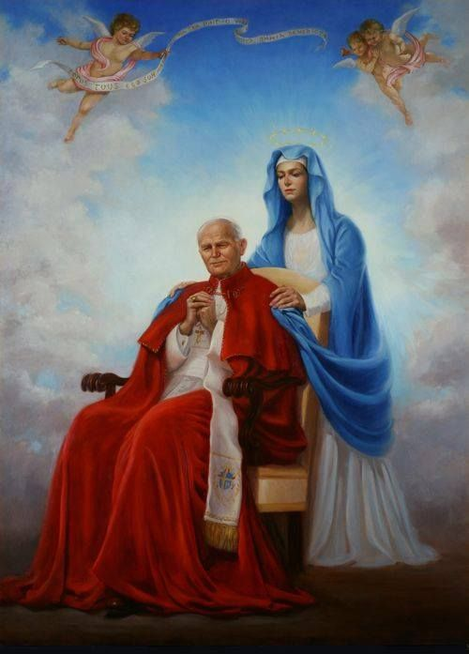
Beatifikacija
2011 gegužės 1 d. popiežius Benediktas XVI paskelbė Joną Paulių II palaimintuoju, 2014 balandžio 27 d. popiežius Pranciškus paskelbė jį šventuoju.
Minėjimo diena spalio 22 d.
Šventasis Jonas Paulius II yra Krokuvos vyskupijos, Jaunimo dienų, jaunų katalikiškų šeimų globėjas.

Slide 23
0-9 sakiniai
Vertinimo kriterijai
10-20 sakinių
20- ir daugiau sakinių

